Slide 1
Бюджет для граждан исполнение за
2016 год
к отчету об исполнении районного бюджета Федоровского муниципального района за 2016 год

Slide 3
Отчет об исполнении бюджета Федоровского муниципального района утвержден решением муниципального Собрания Федоровского муниципального района от 28.04.2017 № 90

Slide 4
Основные показатели социально –экономического развития Федоровского муниципального района
Показатели | 2015 год отчет | 2016год прогноз | 2016 год отчет
Индекс промышленного производства, в % | 129,5 | 112,5 | 112,5
Объем отгруженной продукции, млн.рублей | 784,7 | 835,1 | 885,6
Производство :
мяса ( в живом весе), тыс.т | 2,8 | 2,8 | 2,9
молока, тыс. т | 17,5 | 17,3 | 14,5
яиц, млн.шт. | 18,5 | 18,5 | 18,9
зерно в весе после доработки, т | 32957 | 103500 | 98785
Инвестиции в основной капитал, млн.руб. | 181,3 | 400,8 | 400,8
Ввод в действие жилых домов, тыс.м2 | 0,4 | 0,1 | 0,1
Оборот розничной торговли, млн.руб. | 810,4 | 814,1 | 805,3
Оборот общественного питания, тыс.руб. | 24021,0 | 21750,0 | 21009,0
Объем платных услуг населению, тыс.руб. | 195901,6 | 252410,0 | 215018,0
Среднемесячная заработная плата 1 работника по организациям, не относящимся к объектам малого предпринимательства, руб. | 20291,2 | 21818,4 | 21818,4
Численность работающих всего, человек | 2853 | 2665 | 2492
Фонд оплаты труда работающих, всего тыс.руб. | 617513,7 | 588760,0 | 596025,6
Величина прожиточного минимума, рублей (на душу населения), рублей | 7986,0 | 8168,0 | 8168,0
Средний размер трудовой пенсии, рублей | 9742 | 10952 | 10042
Численность официально зарегистрированных безработных на конец года, тыс.человек | 0,121 | 0,171 | 0,171
Уровень зарегистрированной безработицы, в % | 1,2 | 1,5 | 1,5
Численность населения на 1 января | 19640 | 19640 | 19467

Slide 5
Основные характеристики исполнения бюджета за 2016 год
Общий объем
доходов районного бюджета
План на 2016 год – 306741,5 тыс. руб.
Исполнено за 2016 год – 301202,3 тыс. руб.
Общий объем
расходов районного бюджета
План на 2016 год – 316374,3 тыс. руб.
Исполнено за 2016 год – 306406,8 тыс. руб.
План на 2016 год – дефицит 9632,8 тыс. руб.
Исполнено за 2016 год –дефицит 5204,5 тыс.руб.
Дефицит (профицит) районного бюджета
Бюджет исполнен с превышением расходов над доходами

Slide 6
Исполнения районного бюджета за 2016 год (тыс.руб.)
Показатели | Уточненная сводная бюджетная роспись | Исполнено | Процент исполнения | Темп роста, %
ДОХОДЫ, всего в т.ч. | 306741,5 | 301202,3 | 98,2 | 118,4
Налоговые и неналоговые | 55250,8 | 53431,4 | 96,7 | 166,9
Безвозмездные поступления | 2519490,7 | 247770,9 | 98,5 | 111,4
Расходы | 316374,3 | 306406,8 | 96,8 | 115,6
Дефицит (-), профицит (+) | -9632,8 | -5204,5

Slide 7
Доходы районного бюджета (тыс.руб.) (
Наименование доходного источника | Уточненная сводная бюджетная роспись | Исполнено | % исполнения | Причина отклонения ниже 95 %
1 | 2 | 3 | 4 | 5
Доходы - всего | 306741,5 | 301202,3 | 98,2
в том числе:
Налоговые и неналоговые доходы | 55250,8 | 53431,4 | 96,7
Налоговые доходы | 37754,6 | 37754,6 | 100
Налог на доходы физических лиц | 22806,6 | 22806,6 | 100
Акцизы по подакцизным товарам (продукции), производимым на территории РФ | 9884,8 | 9884,4 | 100
Единый налог на вмененный доход для отдельных видов деятельности | 3109,7 | 3109,7 | 100
Единый сельскохозяйственный налог | 1106,3 | 1106,3 | 100
Государственная пошлина | 801,4 | 801,4 | 100
Налог, взимаемый в связи с применением патентной системы налогообложения | 45,8 | 45,8 | 100

Slide 8
1 | 2 | 3 | 4 | 5
Неналоговые доходы | 17496,2 | 15676,8 | 89,6
Доходы от использования имущества, находящегося в государственной и муниципальной собственности | 2995,7 | 2321,6 | 77,5
Доходы, полученные в виде арендной платы за земельные участки , государственная собственность на которые не разграничена | 2362,3 | 1688,2 | 71,5 | проданы земли сельхоз назначения, договора аренды расторгнуты
Доходы от сдачи в аренду имущества | 629,8 | 629,8 | 100
Платежи от государственных и муниципальных предприятий | 3,6 | 3,6 | 100
Плата за негативное воздействие на окружающую среду | 415,4 | 415,4 | 100
Доходы от оказания платных услуг и компенсации затрат государству | 421,8 | 421,8 | 100
Доходы от продажи земельных участков, государственная собственность на которые не разграничена и которые расположены в границах поселений | 11972,2 | 11245,9 | 93,9 | в связи с переходом окончательного срока платежа по договору купли-продажи.
Доходы от реализации имущества | 687,3 | 266,5 | 38,8 | в связи с переходом окончательного срока платежа по договору купли-продажи муниципального имущества .
Штрафы, санкции, возмещение ущерба | 1003,8 | 1003,8 | 100
Безвозмездные поступления | 251490,7 | 247770,9 | 98,5

Slide 9
Структура налоговых и неналоговых доходов бюджета за 2016 год

Slide 10
Структура доходов районного бюджета за 2016 год

Slide 11
Безвозмездные поступления в районный бюджет за 2016 год ( тыс.руб.)
Наименование доходного источника | Уточненная сводная бюджетная роспись | Исполнено | % исполнения | Причина отклонения ниже 95 %
Безвозмездные поступления, из них | 251490,7 | 247770,9 | 98,5
Безвозмездные поступления от других бюджетов бюджетной системы Российской Федерации | 246929,3 | 246830,0 | 99,9
Дотация на выравнивание бюджетной обеспеченности | 52135,4 | 52135,4 | 100
Дотация на поддержку мер по обеспечению сбалансированности бюджетов | 30688,5 | 30688,5 | 100
Субсидии бюджетам бюджетной системы Российской Федерации | 1431,3 | 1431,3 | 100
Субвенции бюджетам субъектов Российской Федерации | 160879,5 | 160780,1 | 99,9
Иные межбюджетные трансферты | 1794,7 | 1794,7 | 100
Прочие безвозмездные поступления | 4652,9 | 1032,5 | 22,2 | Договора на безвозмездные поступления заключены, а оплата не поступила с связи о трудным финансовым положением у предприятий.
Возврат остатков субсидий, субвенций и иных межбюджетных трансфертов , имеющих целевое назначение , пошлых лет из бюджета муниципального района | -91,6 | -91,6 | 100

Slide 12
Объём и структура безвозмездных поступлений
районного бюджета, тыс. рублей
Всего 247770,9 тыс.рублей

Slide 13
Динамика безвозмездных поступлений в районный бюджет 2015 года и 2016 года

Slide 14
Реализация мероприятий по повышению поступлений налоговых и неналоговых доходов в местный бюджет Федоровского муниципального района за 2016 год
Проведение мероприятий по сокращению недоимки в бюджет:
В результате работы межведомственной комиссии по налогам и сборам, снижение задолженности по налоговым и неналоговым доходам на 1355,0 тыс.руб.
Проведение мероприятий по повышению эффективности использования недвижимого имущества находящегося в муниципальной собственности:
По результатам проведенных мероприятий организованны и проведены аукционы по продаже 16 земельных участков, находящихся в муниципальной собственности района . В результате поступило в районный бюджет дополнительных доходов в сумме 9965,3 тыс.руб.
3. Проведение мероприятий направленных на выполнение Прогнозного плана приватизации муниципального имущества Федоровского муниципального района:
В результате проведенных мероприятий в 2016 году в бюджет поступило 266,5 тыс.руб.
Проведение мероприятий по претензионно- исковой работе по уменьшению задолженности по арендной плате за муниципальное имущество и земельные участки:
В результате проведенных мероприятий в 2016 году в бюджет поступило 295,0тыс.руб .

Slide 15
Исполнение расходной части районного бюджета за 2016 год (тыс.руб.)
Раздел /подраздел | Наименование показателя | Уточнен ная сводная бюджетная роспись | Исполнено | % исполнения | Причина отклонения ниже 95 %
1 | 2 | 3 | 4 | 5 | 6
01 | Общегосударственные вопросы | 33335,5 | 31157,8 | 93,5
0102 | Функционирование высшего должностного лица органа местного самоуправления | 225,1 | 172,8 | 76,8 | Кредиторская задолженность по КОСГУ 213 в связи с недостатком средств
0104 | Функционирование Правительства РФ, высших органов исполнительной власти субъектов РФ, местных администраций | 17228,2 | 15730,0 | 91,3 | Кредиторская задолженность по КОСГУ 213 в связи с недостатком средств
0105 | Судебная система | 18,3 | 18,3 | 100
0106 | Обеспечение деятельности финансовых, налоговых и таможенных органов и органов надзора | 5059,9 | 5059,9 | 100
0113 | Другие общегосударственные вопросы | 10803,9 | 10176,8 | 94,2 | Кредиторская задолженность по КОСГУ 213 в связи с недостатком средств

Slide 16
1 | 2 | 3 | 4 | 5 | 6
04 | Национальная экономика | 4836,8 | 4822,6 | 99,7
0405 | Сельское хозяйство и рыболовство | 641,5 | 641,4 | 100
0406 | Водное хозяйство | 1630,0 | 1615,9 | 99,1
0409 | Дорожное хозяйство (дорожные фонды) | 1186,1 | 1186,1 | 100,0
0412 | Другие вопросы в области национальной экономика | 1379,2 | 1379,2 | 100
05 | Жилищно-коммунальное хозяйство | 82,0 | 79,0 | 96,3
0501 | Жилищное хозяйство | 48,6 | 45,6 | 93,8 | В связи с недостатком средств
0502 | Коммунальное хозяйство | 33,4 | 33,4 | 100,0
07 | Образование | 236586,9 | 234637,1 | 99,2
0701 | Дошкольное образование | 52858,0 | 52858,0 | 100,0
0702 | Общее образование | 171730,9 | 171315,4 | 99,8
0707 | Молодежная политика и оздоровление детей | 300,0 | 300,0 | 100,0
0709 | Другие вопросы в области образования | 11698,0 | 10163,7 | 86,9 | В связи с неисполнением плана по доходам имеется кредиторская задолженность по расходам на оплату труда

Slide 17
1 | 2 | 3 | 4 | 5 | 6
08 | Культура и кинематография | 31588,5 | 25787,9 | 81,9
0801 | Культура | 225,1 | 172,8 | 76,8 | Кредиторская задолженность по КОСГУ 213 в связи с недостатком средств
0804 | Другие вопросы в области культуры | 2435,0 | 2381,5 | 97,8
10 | Социальная политика | 5746,5 | 5724,2 | 99,6
1001 | Пенсионное обеспечение | 1435,6 | 1416,0 | 98,6
1003 | Социальное обеспечение населения | 2400,7 | 2398,0 | 99,9
11 | Физическая культура и спорт | 122,1 | 122,1 | 100
1102 | Массовый спорт | 122,1 | 122,1 | 100
12 | Средства массовой информации | 378,0 | 378,0 | 100
1201 | Периодическая печать и издательство | 378,0 | 378,0 | 100
13 | Обслуживание государственного и муниципального долга | 76,9 | 76,9 | 100
1301 | Обслуживание внутреннего государственного и муниципального долга | 76,9 | 76,9

Slide 18
1 | 2 | 3 | 4 | 5 | 6
14 | Межбюджетные трансферты | 3621,2 | 3621,2 | 100
1401 | Дотация на выравнивание бюджетной обеспеченности субъектов Российской Федерации и муниципальных образований | 1404,7 | 1404,7 | 100
1403 | Прочие межбюджетные трансферты бюджетам субъектов Российской Федерации и муниципальных образований общего характера | 2216,5 | 2216,5
Наибольшую долю в расходах районного бюджета Федоровского муниципального района в 2016 году составили расходы по разделам: «Образование» - 76,58%, «Общегосударственные вопросы» - 10,17%, «Культура»- 8,4 2% «Социальная политика» - 1,87%

Slide 19
Структура расходов бюджета за 2016 год

Slide 20
Структура по видам расходов за 2016 год

Slide 21
Отдельные показатели по расходам бюджета за 2016 год
Показатели | Уточненный план 2016 г | Исполнено | Процент исполнения
Объем доходов местного бюджета в расчете на 1 жителя (рублей) | 15618,2 | 15336,2 | 98,2
Объем расходов местного бюджета муниципального района в расчете на 1 жителя (рублей) | 16108,7 | 15739,8 | 97,7
Объем расходов местного бюджета муниципального района на содержание работников органов местного самоуправления в расчете на 1 жителя (рублей) | 1015,0 | 938,0 | 92,4
Объем расходов бюджета на образование в расчете на 1 жителя (рублей) | 12046,2 | 11946,9 | 99,2
Объем расходов бюджета на культуру и кинематографию в расчете на 1 жителя (рублей) | 1608,4 | 1324,6 | 82.4
Объем расходов бюджета на социальную политику в расчете на 1 жителя (рублей) | 292,6 | 292,0 | 99,8
Объем расходов бюджета на физическую культуру и спорт в расчете на 1 жителя (рублей) | 6,2 | 6,2

Slide 22
Отдельные показатели по расходам бюджета по разделу образования за 2016 год
Показатели | Уточненный план 2016 г | Исполнено | Процент исполнения
Расходы бюджета на общее образование в расчете на 1 обучающегося в муниципальных общеобразовательных учреждениях (рублей) | 96800,0 | 96062,0 | 99,2
Обеспеченность детей дошкольного возраста местами в дошкольных образовательных учреждениях | 100 % | 100 %
Доля выпускников муниципальных общеобразовательных учреждений, не получивших аттестат о среднем (полном) образовании, в общей численности выпускников муниципальных общеобразовательных учреждений. | 0,05% | 0,0%
Доля детей в возрасте 5-16 лет, получающих услуги по дополнительному образованию в организациях различной организационно- правовой формы собственности в общей численности детей этой возрастной группы | 35 % | 42 %

Slide 23
Среднемесячная номинальная начисленная заработная плата за 2016 год
Показатели | исполнено
Среднемесячная номинальная заработная плата работников муниципальных дошкольных образовательных учреждений (рублей) , из них | 12497,2
педагогические работники дошкольных образовательных учреждений | 18150,1
Среднемесячная номинальная заработная плата работников муниципальных общеобразовательных учреждений (рублей) , из них | 17171,0
педагогические работники общеобразовательных учреждений | 22047,8
Среднемесячная номинальная заработная плата работников учреждений дополнительного образования (рублей) , из них | 15945,0
педагогические работники спортивных школ | 17124,2
педагогические работники детской школы искусства | 17414,6
педагогические работники образовательных иных учреждений дополнительного образования | 18936,9
Среднемесячная номинальная заработная плата работников учреждений культуры и кинематографии (рублей) , из них | 11130,7
основной персонал | 12535,4

Slide 24
Муниципальные программы реализованные в 2016 году - МП « Развитие сельского хозяйства и регулирование рынков сельскохозяйственной продукции, сырья и продовольствия в Федоровском районе» на 2013 -2020 годы» - МП «Дорожная деятельность на территории Федоровского муниципального района на 2016 год» - МП « Развитие образования на территории Федоровского муниципального района на 2015 -2017 годы» - МП « Создание условий для реализации установленных полномочий ( функций) администрацией Федоровского муниципального района, подведомственными учреждениями на 2016 год» » - МП « Развитие малого и среднего предпринимательства в Федоровском муниципальном районе на 2016 год» - МП « Культура Федоровского района до 2020 года» - МП « Оказание социальной поддержки ветеранам Великой Отечественной войны 1941-1945 г.г. .по улучшению жилищно- коммунальных условий » - МП « Профилактика правонарушений, терроризма, противодействие незаконному обороту наркотических средств до 2016 года»

Slide 25
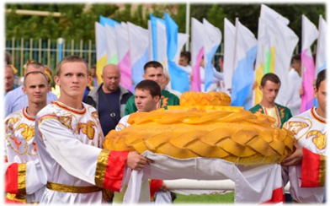
МП « Развитие сельского хозяйства и регулирование рынков сельскохозяйственной продукции, сырья и продовольствия в Федоровском районе» на 2013 -2020 годы» В 2016 году на реализацию данной программы израсходовано 100,0 тыс.руб. (план года – 100,0 тыс.руб., % исполнения – 100%) в том числе: Подпрограмма «Техническая и технологическая модернизация, научно инновационное развитие» на 2013- 2020 годы» В 2016 году на реализацию данной подпрограммы израсходовано 100,0 тыс.руб. (план года – 100,0 тыс.руб., % исполнения – 100%) Цель : Повышение престижа профессии и стимулирование деятельности по достижению наилучших результатов в агропромышленном комплексе района. Достигнутые результаты: Проведение мероприятий, посвященных празднованию Дня работника сельского хозяйства и перерабатывающей промышленности. Вручение подарков в денежной форме победителям районного конкурса за достижение наилучших результатов в агропромышленном комплексе в количестве 23 человек

Slide 26
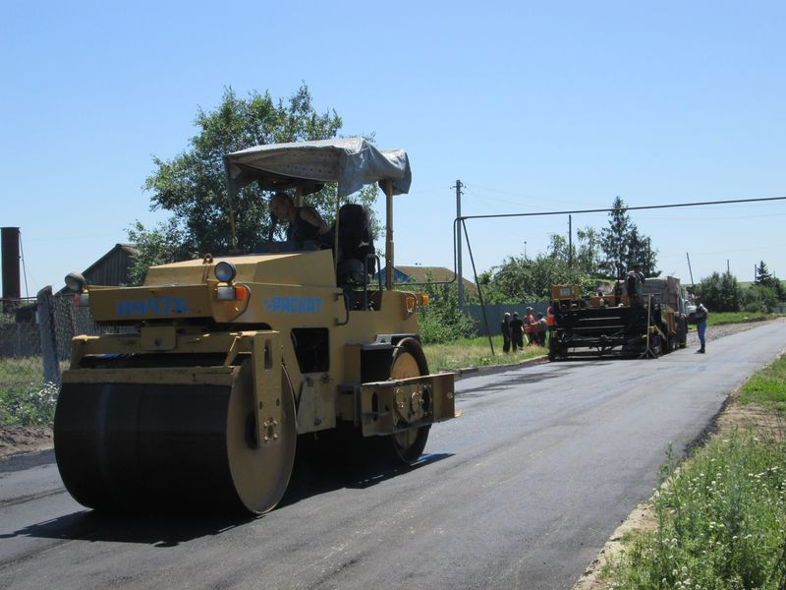
МП «Дорожная деятельность на территории Федоровского муниципального района на 2016 год» В 2016 году на реализацию данной программы израсходовано 246,1 тыс.руб. (план года – 246,1 тыс.руб., % исполнения – 100%) Цель : Выполнение работ по технической инвентаризации автомобильных дорог местного значения Федоровского района вне границ населенных пунктов с целью создания благоприятной сферы жизнедеятельности населения района. Достигнутые результаты: Изготовление технических паспортов на автомобильные дороги с грунтовым покрытием протяженностью 84,9 км.

Slide 27
МП « Развитие образования на территории Федоровского муниципального района на 2015 -2017 годы» В 2016 году на реализацию данной программы израсходовано 221,0 тыс.руб. (план года – 221,0 тыс.руб., % исполнения – 100%)в том числе: Подпрограмма «Развитие системы дошкольного образования» В 2016 году на реализацию данной подпрограммы израсходовано 30,0 тыс.руб. (план года – 30,0 тыс.руб., % исполнения – 100%) Цель : Обеспечение государственных гарантий доступности и качества дошкольного образования; укрепление здоровья, повышение физической подготовленности и развитие физических качеств у детей старшего дошкольного возраста (6-7 лет), реализация новых здоровье сберегающих технологий в дошкольных образовательных организациях Достигнутые результаты: Доля детей дошкольного возраста, имеющих возможность получать услуги дошкольного образования от общего количества детей от 1 года до 6,5 лет увеличилась с 67 % в 2015 году до 68% в 2016 году; Участие в областном конкурсе «Воспитатель года. Проведение муниципального конкурса «Воспитатель года» среди воспитателей ДОУ и СПДО школ »

Slide 28
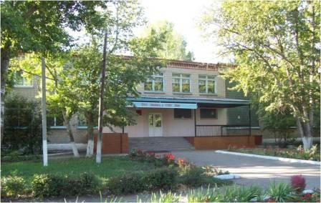
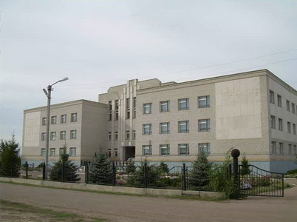
Подпрограмма «Развитие системы общего и дополнительного образования» В 2016 году на реализацию данной подпрограммы израсходовано 131,0 тыс.руб. (план года – 131,0 тыс.руб., % исполнения – 100%) Цель : Достижение стратегических ориентиров национальной образовательной инициативы «Наша новая школа»; развитие системы оценки качества образования и востребованности образовательных услуг; формирование условий устойчивого развития доступной среды для инвалидов Достигнутые результаты: Доля общеобразовательных организаций, соответствующих требованиям федеральных государственных образовательных стандартов в общей численности образовательных организаций ФМР 67 %; доля обучающихся образовательных организаций, освоивших программы основного и среднего общего образования, получивших документ об образовании, в общей численности обучающихся 9,11(12) классов, принимавших участия в ГИА 99%; доля обучающихся 4-х классов общеобразовательных организаций ФМР, подтвердивших годовую отметку по предмету в ходе диагностических работ ( в рамках мониторинга качества общего образования) в общей численности обучающихся 4-х классов, выполнявших диагностические работы 66 %; увеличение количества общешкольных и муниципальных мероприятий, которыми охвачены дети инвалиды.

Slide 29
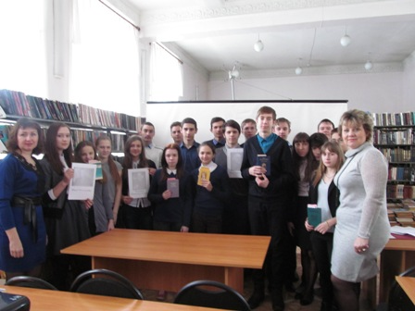
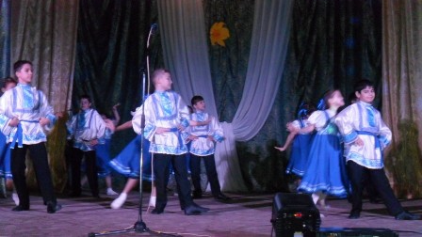
Подпрограмма « Одаренные дети Федоровского муниципального района» В 2016 году на реализацию данной подпрограммы израсходовано 60,0 тыс.руб. (план года – 60,0 тыс.руб., % исполнения – 100%) Цель : Обеспечение условий для личностной, социальной самореализации и профессионального самоопределения способных и талантливых детей и подростков Достигнутые результаты: Участие в ХХIII Всероссийском конкурсе юношеских исследовательских работ им. В.И. Вернадского в рамках международного молодежного научного форума «Ломоносов», ученица 11 класса МОУ СОШ с Мунино Мухтарова Диана получила диплом I степени за исследовательскую работу . Участница областной научно-практической конференции «Духовность и современность»ученица 7 класса МОУ СОШ с Николаевка Жиздюк Кселия заняла 1 место.

Slide 30
МП « Создание условий для реализации установленных полномочий ( функций) администрацией Федоровского муниципального района, подведомственными учреждениями на 2016 год» » В 2016 году на реализацию данной программы израсходовано 873,3 тыс.руб. (план года – 873,3 тыс.руб., % исполнения – 100%) Цель : Реализация установленных полномочий (функций) управления администрацией Федоровского муниципального, подведомственными учреждениями Достигнутые результаты: Обеспечение деятельности Главы администрации, администрации Федоровского муниципального района, подведомственных учреждениями услугами связи, услугами в сфере информационных технологий , приобретение и обновление справочно-информационных баз данных, приобретение неисключительных (пользовательских), лицензионных прав на программное обеспечение, обеспечение безопасности информации и режимно-секретных мероприятий, услуг по защите электронного документа оборота с использованием сертификационных средств криптографической защиты информации в соответствии с установленными объемами и требованиями к качеству в целях эффективной работы системы муниципального управления.

Slide 31
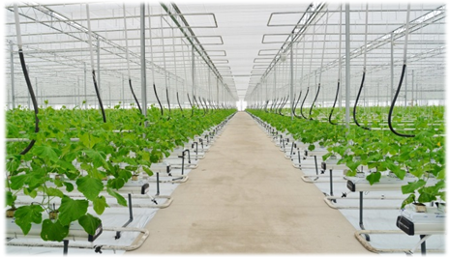
МП « Развитие малого и среднего предпринимательства в Федоровском муниципальном районе на 2016 год» В 2016 году на реализацию данной программы израсходовано 29,0 тыс.руб. (план года – 29,0 тыс.руб., % исполнения – 100%) Цель : Обеспечение благоприятных условий для развития малого и среднего предпринимательства на основе комплексной и эффективной поддержки малого и среднего бизнеса на территории Федоровского муниципального района. Достигнутые результаты: Выделены субсидии на предоставление грантов вновь зарегистрированному и действующему менее 1(одного)года субъекту малого предпринимательства индивидуальный предприниматель Сафаров Владимир Рафаэльевич. Вид экономической деятельности предусмотренный бизнес - проектом « Деятельность рекламных агенств »

Slide 32
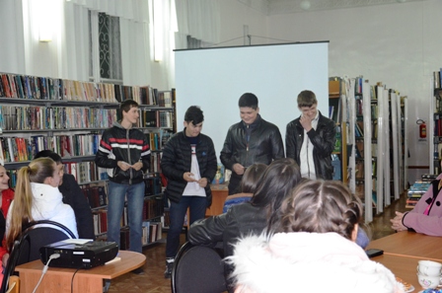
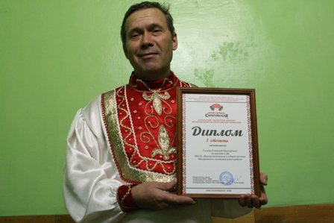
МП « Культура Федоровского района до 2020 года» В 2016 году на реализацию данной программы израсходовано 39,6 тыс.руб. (план года – 39,6 тыс.руб., % исполнения – 100%), в том числе: Подпрограмма «Библиотеки» В 2016 году на реализацию данной подпрограммы израсходовано 39,6 тыс.руб. (план года – 39,6 тыс.руб., % исполнения – 100%) Цель : Организация и проведение мероприятий направленных на популяризацию чтения и библиотечного дела» Достигнутые результаты: Организация и проведение районного краеведческого фестиваля для лиц с нарушениями зрения; Организация и проведение мероприятия «Мы этой памяти верны» с ветеранами ВОВ к дню 9 мая.

Slide 33
МП « Оказание социальной поддержки ветеранам Великой Отечественной войны 1941-1945 г.г. .по улучшению жилищно-коммунальных условий» В 2016 году на реализацию данной программы израсходовано 47,0 тыс.руб. (план года – 47,0 тыс.руб., % исполнения – 100%) Цель : Повышение качества жилищно-коммунальных условий проживания ветеранов ВОВ Достигнутые результаты: Проведены работы по прокладке водопровода и монтажу канализационного колодца 2-м ветеранам ВОВ признанными таковыми в соответствии со статьей 2 Федерального закона от 12 января 1995 г №5-ФЗ «О ветеранах»

Slide 34
МП « Профилактика правонарушений, терроризма, противодействие незаконному обороту наркотических средств до 2016 года» В 2016 году на реализацию данной программы израсходовано 10,0 тыс.руб. (план года – 10,0 тыс.руб., % исполнения – 100%) в том числе Подпрограмма «Комплексные меры противодействия злоупотребления наркотиками и их незаконному обороту в Федоровском муниципальном районе до 2016 года» В 2016 году на реализацию данной программы израсходовано 1,0 тыс.руб. (план года – 1,0 тыс.руб., % исполнения – 100%) в том числе Цель : Снижение уровня незаконного потребления наркотиков жителями района, а также количества преступлений, связанных с незаконным оборотом наркотических средств и психотропных веществ. Достигнутые результаты: Выявленны очаги произрастания дикорастущей конопли на площади 42 кв.м., число лиц охваченных профилактическими мероприятия увеличилось с 746 чел до 1300 чел.

Slide 35
Подпрограмма «Профилактика терроризма и экстремизма, а также минимизации и (или) ликвидации последствий проявлений терроризма, экстремизма на территории Федоровского района до 2016 года» В 2016 году на реализацию данной программы израсходовано 1,0 тыс.руб. (план года – 1,0 тыс.руб., % исполнения – 100%) в том числе Цель : Формирование толерантности и гражданской позиции жителей района, а также усиление антитеррористической защищенности образовательных учреждений. Достигнутые результаты: Доля образовательных организаций, условия которых соответствуют требованиям антитеррористической защищенности возросло с 55 % до 66 % Подпрограмма « Профилактика правонарушений и усиление борьбы с преступностью на территории Федоровского района до 2016 года» В 2016 году на реализацию данной программы израсходовано 8,0тыс.руб. (план года – 8,0тыс.руб., % исполнения – 100%) в том числе Цель : Обеспечение деятельности народной дружины. Достигнутые результаты: Количество участников «Добровольной народной дружины» увеличилось с 120 до 150 человек

Slide 36
Социально-значимые проекты, реализованные за счет районного бюджета в 2016 году Наименование – модернизация объектов теплоснабжения в целях повышения эффективности использования муниципального имущества. Результат- В 2016 году проведены работы на сумму 18100,0 тыс.руб., в том числе: по учреждениям образования на сумму 14143,8 тыс.руб. - по техническому перевооружению системы теплоснабжения МУ ДО «ДЮСШ», ДОУ «Колосок» с Калуга (4232,5 тыс.руб.) - замена котлов отопления , технические работы связанные с установкой котлов -МОУ СОШ с Мунино, МОУ СОШ с. Романовка , МОУ СОШ с Первомайское, МОУ СОШ с Морцы, МОУ СОШ с Спартак , МОУ СОШ №2 п. Мокроус, МОУ СОШ с Еруслан, МОУ СОШ с Борисоглебовка, МОУ СОШ с Семеновка, ДОУ с. Федоровка, ДОУ с. Плес, ДОУ «Солнышко» п. Мокроус ( 8933,3 тыс.руб.) - монтаж трубопровода отопления - МУ ДО «ДДТ» (978,0 тыс.руб.) по учреждениям культуры на сумму 3956,2 тыс.руб. - монтаж трубопровода отопления РДК п. Мокроус - техническое перевооружение системы теплоснабжения ДК с. Калуга, ДК с Федоровка, МУ ДО «ДШИ» (3696,8 тыс.руб.) - замена котла отопления, технические работы связанные с установкой котлов ДК с. Калуга (879,3 тыс.руб.)

Slide 37
Сведения об объеме муниципального долга Федоровского муниципального района
 | Вид долгового обязательства | На 01.01.2016 (тыс. рублей) | На 01.01.2017 (тыс. рублей)
№ п/п
1 | 2 | 3 | 5
1. | Бюджетные кредиты, привлеченные от других бюджетов бюджетной системы Российской Федерации | 22100,0 | 28000,0
 | ИТОГО | 22100,0 | 28000,0

Slide 38
Объем муниципального долга
Расходы на обслуживание
муниципального долга 76,9 тыс.руб., или
0,05% от объема расходов районного бюджета

Slide 39
Источники внутреннего финансирования дефицита бюджета за 2016 год (тыс.руб.)

Slide 40
Открытые муниципальные информационные ресурсы:
Администрация Федоровского муниципального района
mokrous.fedravon.ru
Контактная информация
Управление финансов администрации Федоровского муниципального района :
Адрес : р.п Мокроус, ул . Центральная 55
тел . 5-00-22
факс 5-00-22 (216)
электронный адрес fo27fedor@mail.ru

